Slide 1
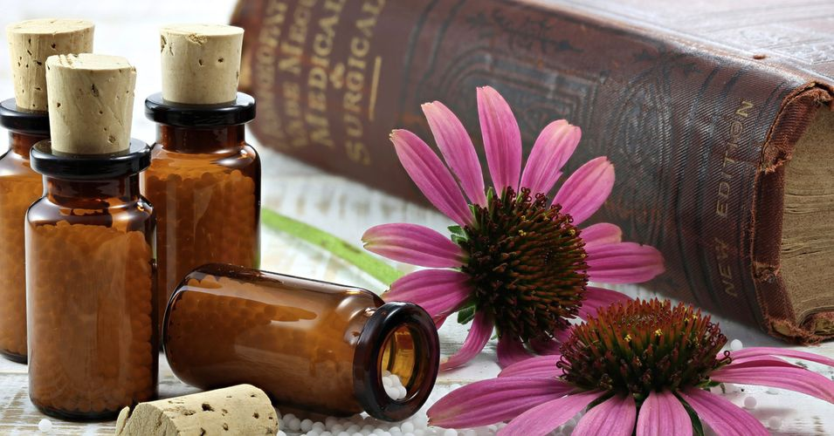

ОДЕСЬКИЙ НАЦІОНАЛЬНИЙ МЕДИЧНИЙ УНІВЕРСИТЕТ
КАФЕДРА ТЕХНОЛОГІЇ ЛІКІВ
Тритурації гомеопатичні. Технологія тритурацій гомеопатичних, оформлення до відпуску і контроль їх якості
PhD практичне заняття з дисципліни
«Гомеопатичні препарати»
Презентацію підготував:
д.фарм.н. Борисюк І.Ю.
к.ф.н., доц. Фізор Н.С.
к.ф.н., доц. Сущук Н.А.
к.б.н., ас. Валіводзь І.П.
ас. Акішева А.С.

Slide 2
План
1. §7.Приготування тритурацій з сухих речовин
1. 2. Приклад. Необхідно приготувати Тритурації Carbo vegetabilis C1 10,0.
2. Алгоритм технології тритурації з рідких речовин, згідно з § 8 керівництва Швабе
2.1. Приклад: Необхідно приготувати тритурацію Acidum sulfuricum C1 10,0
2.2. Приклад: Rp.: Triruratio Borax C3 10,0
D. S. Вранці за 30 хв до їжі
3. Алгоритм технології тритурації з есенцій, згідно з § 9 керівництва Швабе
3.1. Приклад. Необхідно приготувати тритурацію Ruta X2 20,0

Slide 3
Тритурації гомеопатичні (порошкові розтирання) - суміші сухих лікарських речовин, есенцій, настоянок, розчинів або їх розведень з молочним цукром (лактозою) або іншими допоміжними речовинами, дозволеними до медичного застосування.
Порошкові розтирання готують як з сухих лікарських речовин (мінерального або тваринного походження, хімічних сполук), так і рідин різної природи (водних і спиртових розчинів, есенцій або настойок), відповідно до §§7-9.

Slide 4
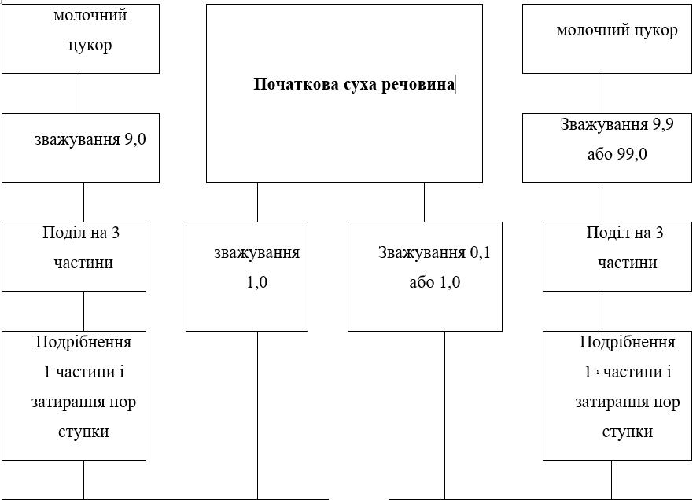
1. §7.Приготування тритурацій з сухих речовин

Slide 5
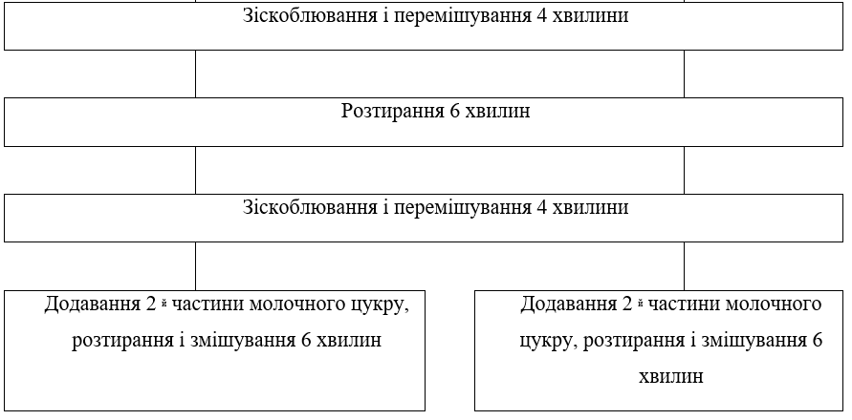
1. §7.Приготування тритурацій з сухих речовин

Slide 6
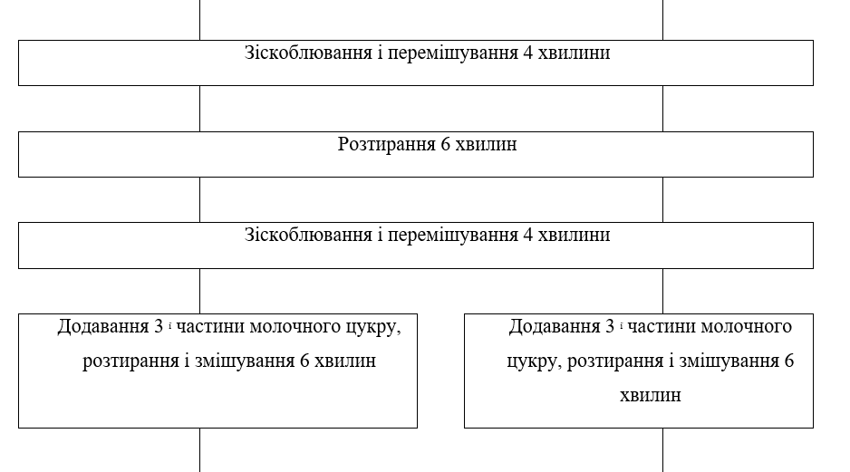
1. §7.Приготування тритурацій з сухих речовин

Slide 7
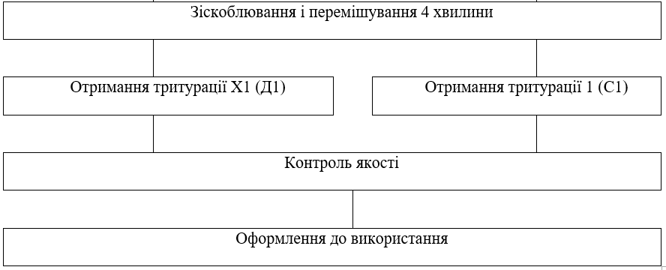
1. §7.Приготування тритурацій з сухих речовин

Slide 8
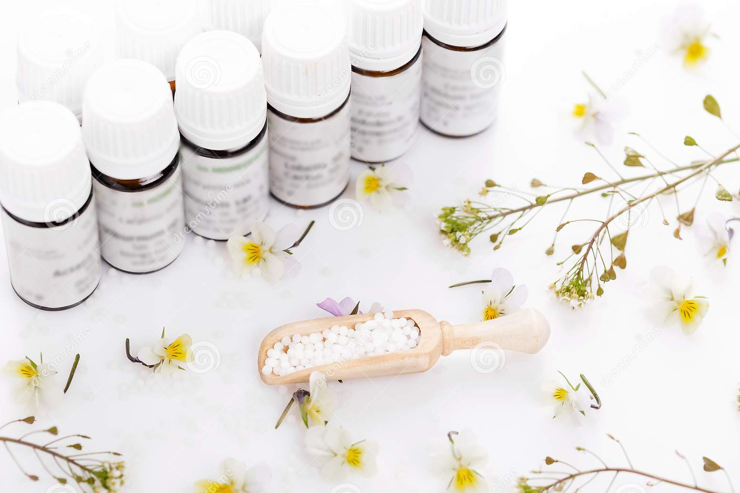
1.2. Приклад. Необхідно приготувати Тритурації
Carbo vegetabilis C1 10,0.
Дане порошкове розтирання можна приготувати, як зазначено в §7, двома методами:
-відразу розведення С1 (відважити 0,1 речовини і 9,9 молочного цукру) або
-шляхом потенціювання з Х1.
Другий метод приготування додає препарату більше сили (потенції), тому краще готувати його починаючи з Х1.
Для цього відважують 9,0 молочного цукру, ділять на 3 частини і 1 частиною затирають пори ступки.
На ручних вагах відважують 1,0 деревного вугілля, поміщають в ступку і розтирають по правилам, викладеним в §7.
Потім знову зважують 9,0 молочного цукру і 1,0 тритурації Х1 і готують порошкове розтирання за всіма правилами протягом 1 години, отримуючи розведення Х2 (С1).
Загальний час приготування - 2 години.
Готову тритурацію перевіряють за всіма необхідним показниками якості
Після чого реєструють в журналі лабораторних робіт і оформляють до використання етикеткою
Carbo vegetabilis |  |  | С1 (Д2) | 10,0 trit.
Дата | Серія | Аналіз | Підпис

Slide 9
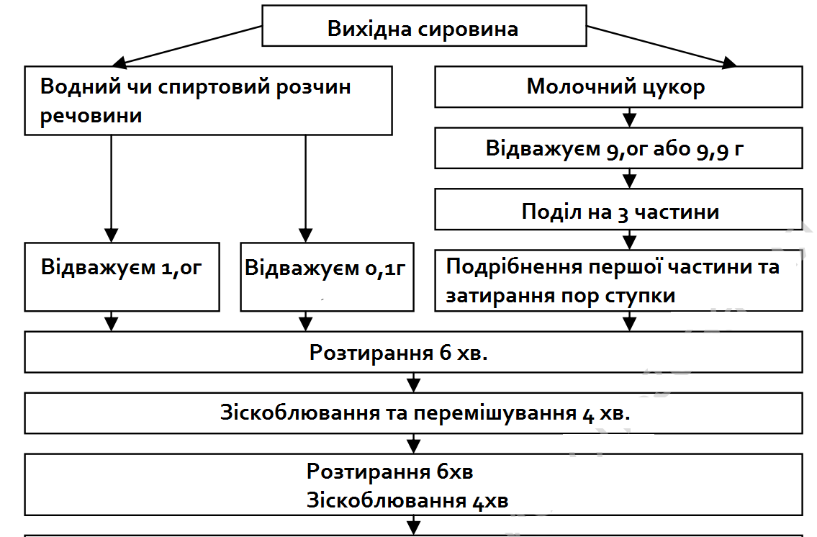
2. Алгоритм технології тритурації з рідких речовин, згідно з § 8 керівництва Швабе

Slide 10
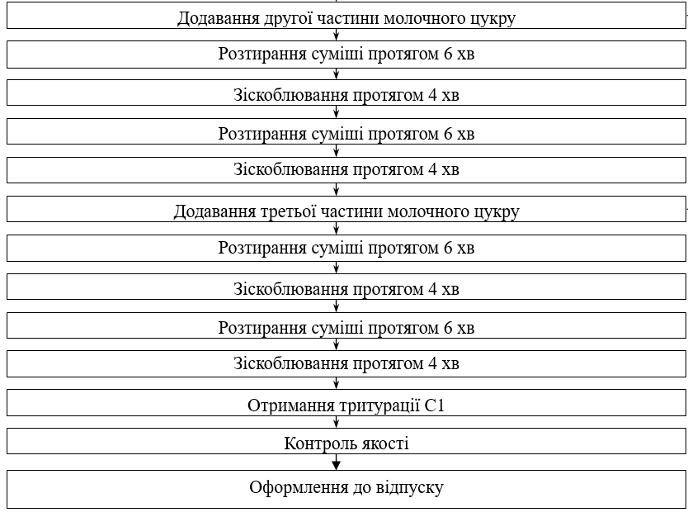
2. Алгоритм технології тритурації з рідких речовин, згідно з § 8 керівництва Швабе

Slide 11
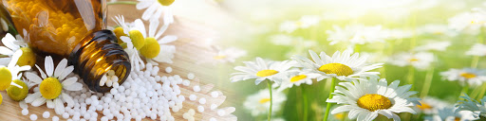
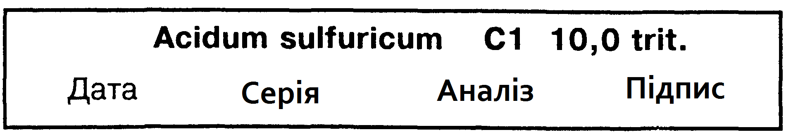
2.1. Приклад: Необхідно приготувати тритурацію
Acidum sulfuricum C1 10,0
2. Алгоритм технології тритурації з рідких речовин, згідно з § 8 керівництва Швабе
На ВР-20 відважують 9,9г молочного цукру, ділять на три частини;
Першу частину поміщають в ступку, розтирають ретельно і додають відкаліброваною піпеткою 2 краплі сірчаної кислоти (0,1 г, так як 1,0г-20крапель).
Далі за всіма правилами технології тритурацій готують необхідне базисне порошкове розтирання, перевіряють якість,
реєструють в журналі та оформлюють до використання етикеткою.

Slide 12
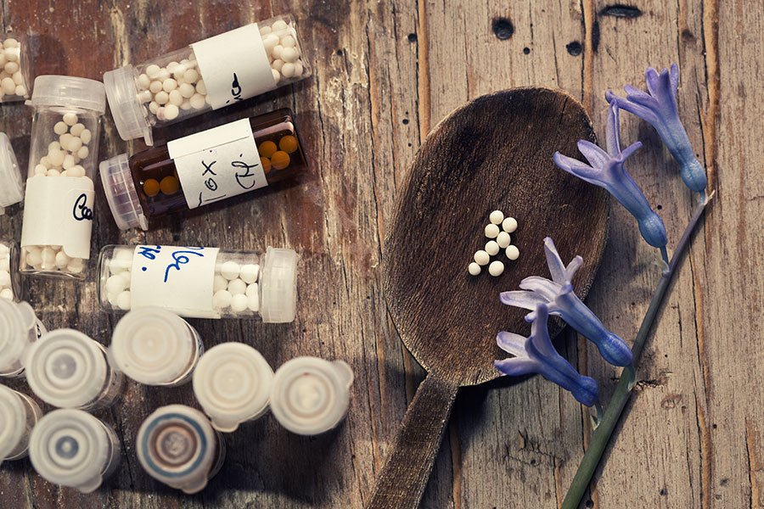
2.2. Приклад: Rp.: Triruratio Borax C3 10,0
D. S. Вранці за 30 хв до їжі
2. Алгоритм технології тритурації з рідких речовин, згідно з § 8 керівництва Швабе
Штамп лікувально-профілактичного закладу
Дата
Прізвище, ім'я та по-батькові хворого, вік
Прізвище, ім'я та по-батькові лікаря
Rp.: Triruratio Borax C3 10,0
Da. Signa: Вранці за 30 хв до їжі.
Підпис лікаря
Особова печатка лікаря
Характеристика лікарського препарату. Тритурація гомеопатична, до складу якої входить сировина мінерального походження Натрію тетраборат (бура).

Slide 13
Технологія
2. Алгоритм технології тритурації з рідких речовин, згідно з § 8 керівництва Швабе
    ППК (обратная сторона)
    Розведення Borax С2: 0,1 г (3 краплі)
    Цукру молочного: 9,9 г
Технологія. Для виготовлення 10,0 гомеопатичної тритурації Borax С3 відважують 9,9 молочного цукру та розділяють на три рівні частини. Першою частиною молочного цукру затирають пори ступки, відважують 0,1 (3 краплі) Dil. Borax С2, додають у ступку, розтирають протягом 6 хв, зіскоблюють 4 хв, знову розтирають 6 хв, зіскоблюють 4 хв. Потім додають другу порцію молочного цукру до ступки та знову двічі розтирають 6 хв і зіскоблюють 4 хв. Далі додають до суміші третю порцію молочного цукру і повторюють операції розтирання та зіскоблювання двічі по 6 та 4 хв відповідно. Загалом приготування тритурації займає не менше 1 год. Після цього переносять готову тритурацію гомеопатичну до флакону для відпуску. Наклеивают № рецепта. Заповнюють ППК (лицевий бік).

Slide 14
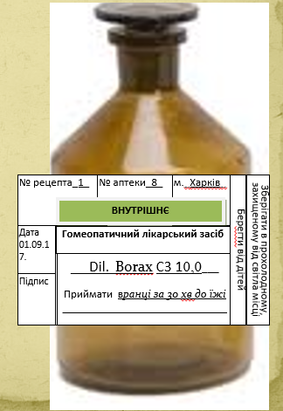
Лицьовий бік паспорта письмового контролю (ППК)
2. Алгоритм технології тритурації з рідких речовин, згідно з § 8 керівництва Швабе
Оформлення до використання
ППК (лицьовий бік)
Дата № рецепта
Dil. Borax C2 gtts. III (0,1)
Saccharum lacticum 9,9
–––––––––––––––––––––––
m = 10,0
Приготував (підпис)
Перевірив (підпис)
Відпустив (підпис)
Оформлюють етикетками: «Внутрішнє», «Зберіати в прохолодному та захищеному від світла місці», «Берегти від дітей».
Даний гомеопатичний препарат використовується для лікування та профілактики афтозного стоматиту

Slide 15
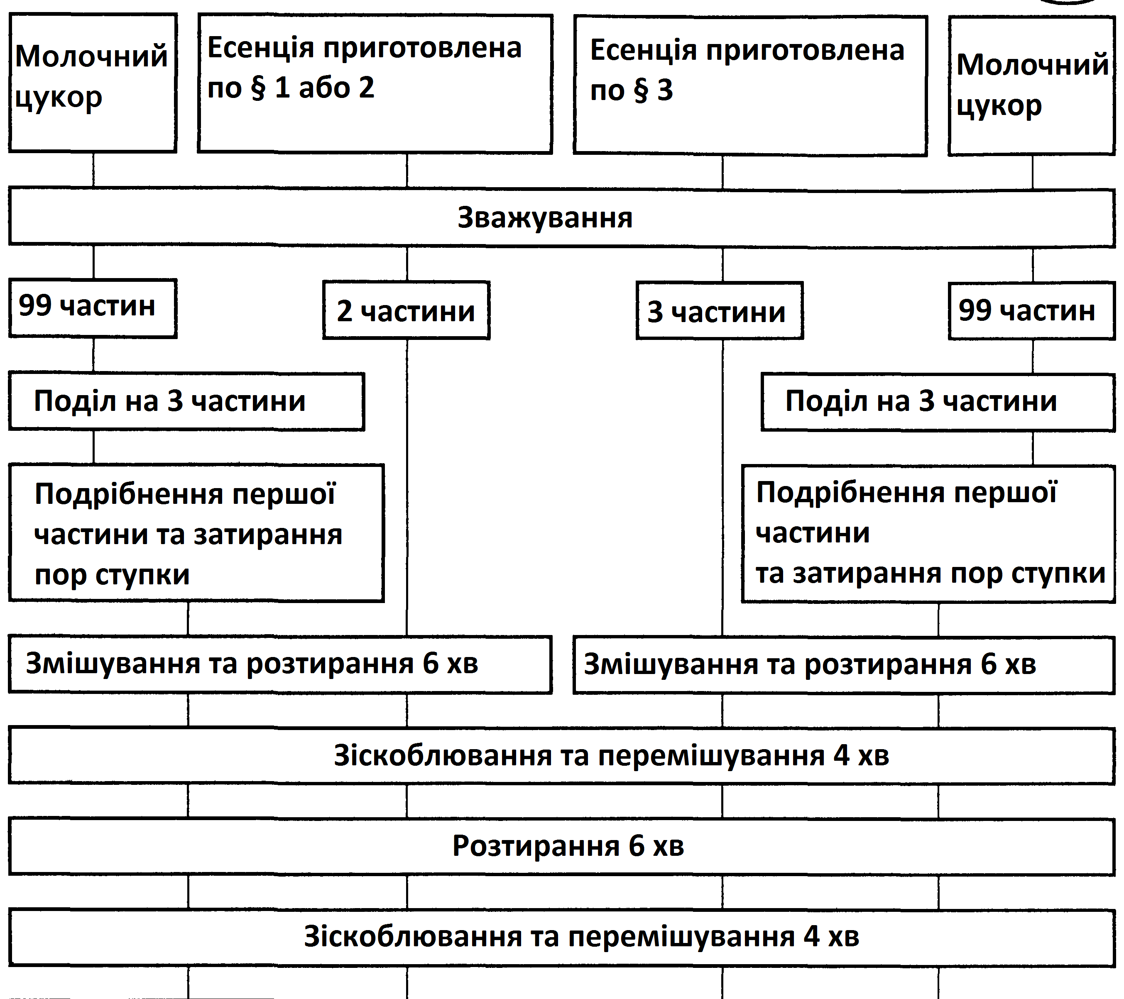
3. Алгоритм технології тритурації з есенцій, згідно з
§ 9 керівництва Швабе

Slide 16
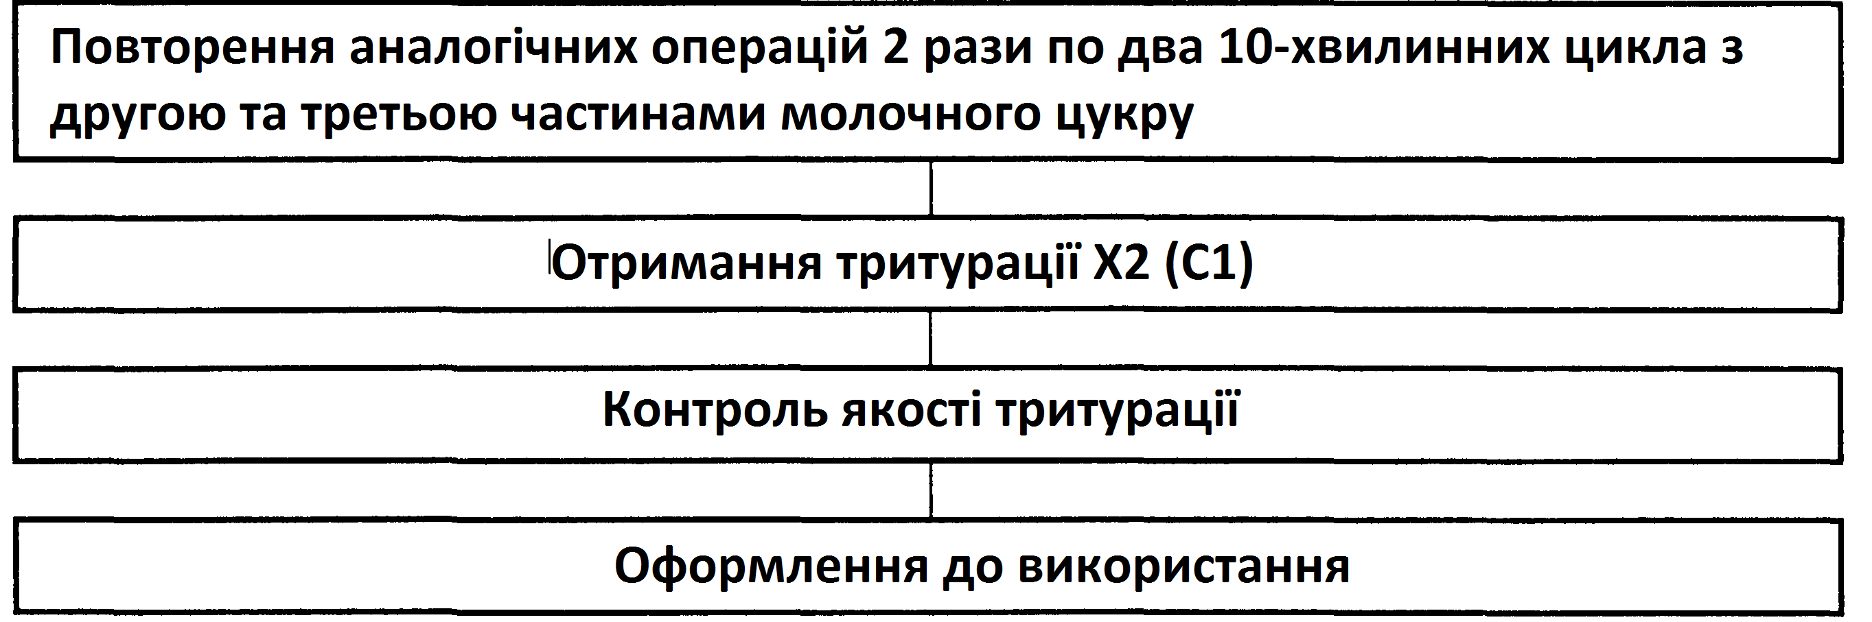
3. Алгоритм технології тритурації з есенцій, згідно з
§ 9 керівництва Швабе

Slide 17
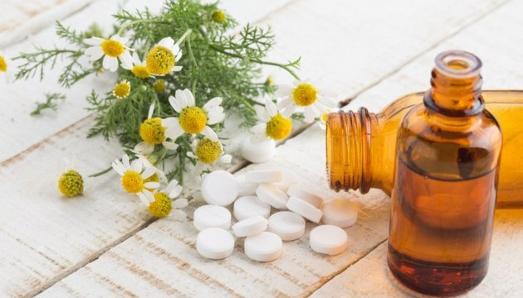
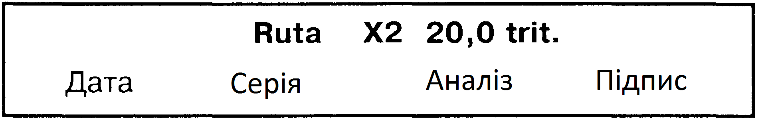
3.1. Приклад. Необхідно приготувати тритурацію
Ruta X2 20,0
3. Алгоритм технології тритурації з есенцій, згідно з
§ 9 керівництва Швабе
Відважують 19,8г молочного цукру , ділять на 3 частини на паперовій капсулі, одну частину поміщають в ступку та ретельно розтирають,
після чого додають відкалібровують каплемером 6 крапель (0,2г) настойки Ruta graveolens, приготовленої на 60% -вому (по масі) етиловому спирті (1,0г=32 краплям).
Суміш ретельно розтирають 6 хвилин, зіскоблюють і перемішують 4 хвилини,
далі ще раз повторюють обидві ці операції згідно §7 і залишають для підсушування на повітрі на 20-30 хвилин.
Після цього ще 2 раз и повторюють операції подрібнення та змішування по два 10-хвилинних цикли, поміщають у флакон з щільно закритою пробкою.
Готову тритурацію піддають контролю та реєструють в журналі і оформлюють до відпуску.

Slide 18
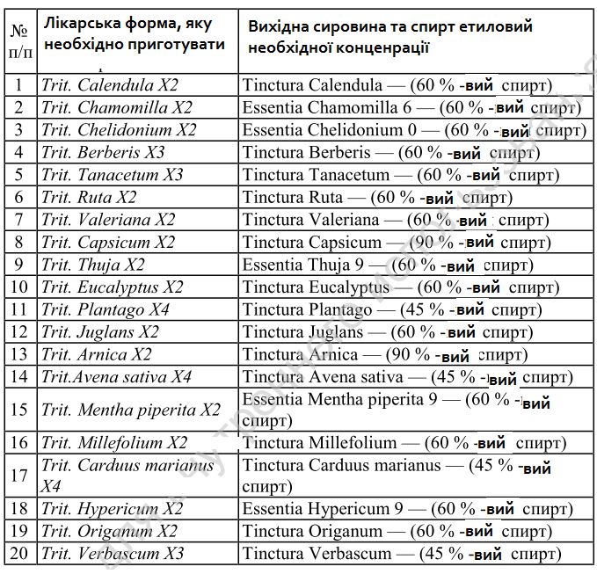
4. Есенції та тинктури для приготування гомеопатичних тритурацій згідно § 8-9

Slide 19
6. Контроль якості тритурацій гомеопатичних.
Для виготовлення тритурацій використовують лактозу або інші речовини, дозволені до медичного застосування і наведені у відповідних частинах нормативних документах на кожен препарат. Розмір частинок для ЛВ і ВВ не повинен перевищувати 65 мкм.
Якість тритурацій оцінюють за такими показниками, як зовнішній вигляд, колір, однорідність, розмір часток (основна маса готової тритурації повинна складатися з частинок розміром 25 мкм і менше, не повинно бути часток розміром більше 50 мкм). Розмір частинок визначають за допомогою мікроскопа з окулярним мікрометрів або по зовнішній питомої поверхні (відповідно до приватної статтею).
У тритурації 1, 2 і 3-го десяткового розведення ідентичність і кількісний вміст діючої речовини контролюють відповідність до вимог приватних ФС або ФСП. Тритурації, що містять отруйні або сильнодіючі речовини в 4-му десятковому розведенні, аналізуються за методиками, наведеними в НД. Відхилення у змісті ЛВ не повинні бути більш ніж 5% в Тритурації 1-го і 2-го десяткового розведення, а також більше 10% в Тритурації 3-го десяткового розведення.
У тритурації, що містять метали та пофарбовані речовини, визначають однорідність змішування шляхом розглядання під лупою з 7-9-кратним збільшенням. В ході такої перевірки не повинно виявлятися окремих частинок. ЛВ має рівномірно розподілятися в тритурації. Розміри частинок визначають за допомогою мікроскопа або повелічіне питомої поверхні. Величина зовнішньої питомої поверхні тритурації, виготовленої з лактозою, повинна бути не менше 0,65 м2 / г.

Slide 20
Умовні позначення, які допускаються в гомеопатичних рецептах:
- рідкі ліки – dilutio, скорочено – dil.;
- ліки в порошку - trituratio, скорочено – trit.;
- ліки в гранулах – granulae, скорочено – gran.(globuli – glob.);
- мазі – unguentum, скорочено - ung.;
- рідини для розтирань - opodeldoc, скорочено – opod

Slide 21
4. ПИТАННЯ ДЛЯ САМОСТІЙНОЇ РОБОТИ
1. Характеристика тритурацій гомеопатичних, як лікарської форми.
2. Технологія виготовлення тритурацій гомеопатичних згідно ДФУ.
3. Допоміжні речовини для виготовлення гомеопатичних тритурацій.
4. Особливості потенцирование тритурацій гомеопатичних.
5. Контроль якості тритурацій гомеопатичних.
6. Оформлення до відпуску тритурацій гомеопатичних.

Slide 22
Список використаних джерел:
1. Гуцол Л.П. Основи гомеопатії. Навчальний посібник / Лариса Гуцол. – Вінниця: нова книга. 2011. 344 с.
2. Основы гомеопатической фармации: Учеб для студ. фар мац.специальностей вузов / А.И. Тихонов, С.А. Тихонова, Т.Г. Ярных, В.А. Соболева и др.; Под ред. А.И. Тихонова. – Х.: Изд-во НФАУ; Золотые страницы, 2002. – 574 с.
3. Гомеопатичні препарти: навчальний посібник / упоряд .: Борисюк І.Ю., Фізор Н.С., Валіводзь І.П. Одеса, ОНМедУ, 2020.-168 с.
4. Практикум по технологи гомеопатических препаратов: Для студ. Фар мац. вузов и ф-тов / А.И. Тихонов, М.Ф. Пасечник, Т.Г. Ярных, Л.И. Вишневская, С.А. Тихонова; Под ред.. А.И. Тихонова. – Х.: Оригинал, 2006. – 160 с.

Slide 23

Дякую за увагу!

